Slide 1
第4讲 项目组织
4.1 项目相关利益主体
4.2 项目经理
4.3 项目组织

Slide 2
学习目标
了解项目相关利益主体之间的关系
明确项目经理的地位和作用
熟悉项目经理的职责与能力要求
掌握不同形式的项目的特征
明确项目组织形式的选择依据

Slide 3
4 .1 项目相关利益主体
项目主要的利益相关主体
1．项目的业主:一般是项目的投资人和所有者
2．项目的客户: 使用项目成果的个人或组织
3．项目经理:是负责管理整个项目的人
4．项目实施组织:指完成一个项目主要工作的企业或组织
5．项目团队:具体从事项目全部或某项具体工作的组织或群体
6．项目的其他相关利益主体:供应商、贷款银行、政府主管部门等

Slide 4
项目相关利益主体之间的关系
1．业主与项目实施组织之间的利益关系
二者的利益关系中相互一致的：一面使项目业主与项目的实施组织最终形成一种委托和受托，或者委托与代理的关系。
双方的利益有一定的对立性和冲突，如果处理不好会给项目的成功带来许多不利的影响。
因此在项目管理中，项目业主与项目实施组织之间都需要通过签署各种合同去保障双方的利益和调整双方的利益关系。

Slide 5
项目相关利益主体之间的关系（cont)
2．业主与项目其他相关利益主体之间的利益关系
一致与冲突
3．项目实施组织与项目其他相关利益主体之间的利益关系
现代项目管理的实践证明，不同项目相关利益主体之间的利益冲突和目标差异应该以对各方负责的方式，通过采用合作伙伴式管理和其他的问题解决方案予以解决。

Slide 6
主体之间的关系
投资方
（股东）
投资协议
贷款协议
贷款方
（银行）
需求说明书
资询合同
项目团队
业主
咨询顾问
开发
合同
供货
合同
监理
合同
开发组织
监理工程师
供货商

Slide 7
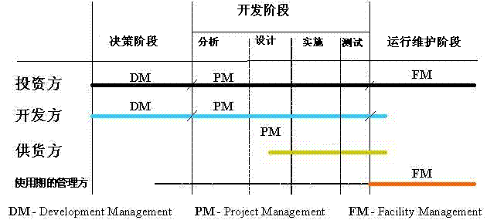
项目相关利益主体

Slide 8
4.2 项目经理的责任和权力
项目经理的地位和作用
项目经理是项目实施的最高领导者、组织者、责任者，在项目管理中起到决定性的作用。
项目经理应确保项目全部工作在预算范围内按时、优质地完成，并使利益相关者满意。
项目经理必须对上级组织负责、对项目客户负责、对项目本身负责及对项目团队成员负责。

Slide 9
项目经理的地位和作用
项目经理是项目各方协调配合的桥梁与纽带，处在项目各方的核心位置。
项目经理是企业法人在项目管理上的代表，拒绝承担合同以外的其它强加的干预、指令、责任等基本权力。
项目经理是项目信息沟通的发源地和控制者。

Slide 10
二、项目经理的主要职责
组建团队、制定项目目标
工作分解结构
开发(研发、生产)计划
资源分配与平衡
时间/成本 trade-offs
制定进度计划
监控项目
验收项目和评估结果

Slide 11
Never use a micrometer
to measure the height
of a manure pile

Slide 12
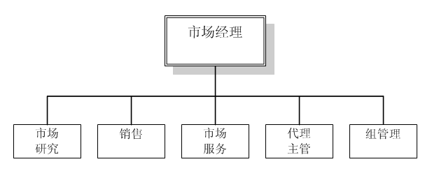
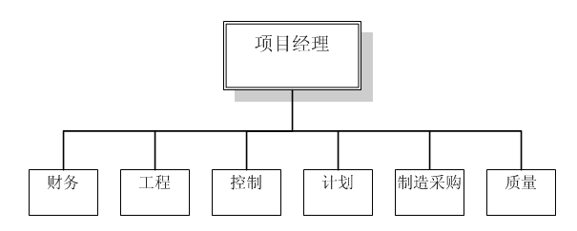
职能经理与项目经理
analytic approach
system approach

Slide 13
项目管理与职能管理的共同点
Planning }
Organizing } Management
Directing }
Management of Resources
Goal Oriented

Slide 14
项目管理与职能管理的区别
Project versus Support Mission
Limited Life of Project
Authority over Resources
Role of Project Manager as a Forecaster and a Teacher

Slide 15
项目工作与职能部门的工作比较
项目工作
一次性的
独特的
有特殊目的
项目经理负责
跨部门协同合作
职能部门工作
重复性的
标准的
按一般计划目标
部门经理负责
本部门单一操作

Slide 16
What type of an individual do we need to accomplish these tasks?

Slide 17
问卷调查(about PM problems and skills)
(Ref2,p107)
目标对象：不同技术定位的项目经理
典型：男性 37岁 负责小到中等项目
参与人： 总人数287( M=189 F=98)
年龄 22-60
56%当过项目管理
2-100人的项目
59%从小项目做起
>63% 矩阵型组织结构

Slide 18
Q1.What factors are most likely to cause you problems in managing a project?
Q2. What personal characteristics, traits, or skill make for “above average” project managers? What specific behaviors, techniques, or strategies do “above average” project managers use?

Slide 19
Project Management Problems
Resources inadequate
Meeting(“unrealistic”) deadline
Unclear goals/direction
Team members uncommitted
Insufficient planning
Breakdown of communications
Changes in goals and resources
Conflicts between departments of functions

Slide 20
Pozner’s Project Management Skills ref2, p136
Communication
Organizational
Team Building
Leadership
Coping
Technological

Slide 21
Skills←→Problems:
Interconnected in Project Management
Communication | Breakdowns in Communication
Organizational | Insufficient Planning Resources inadequate
Team Building | Team members uncommitted
Leadership | Unclear goals/direction Interpersonal conflicts
Coping | Handling changes
Technological | Meeting (“unrealistic”) deadlines

Slide 22
The most popular attributes, skill and qualities that have been sought when selecting project managers
A strong technical background
A hard-nosed manager
A mature individual
Someone who is currently available
Someone on good terms with senior executives
A person who can keep the project team happy
One who has worked in several different departments
A person who can walk on (or part) the waters

Slide 23
案例学习：项目经理应具备的能力 ？P41
讨论：
你认为杰克能够胜任项目经理吗？说明原因。
杰克为这一新岗位做了哪些准备工作？
杰克与张力交往过程中的主要问题是什么？
为什么张力没有与杰克开诚布公地交谈他对待她的方法？
如果张力与杰克直截了当地讨论，杰克会怎样反应？
总经理针对这情况的反应将会是什么？他会怎样处理解决？

Slide 24
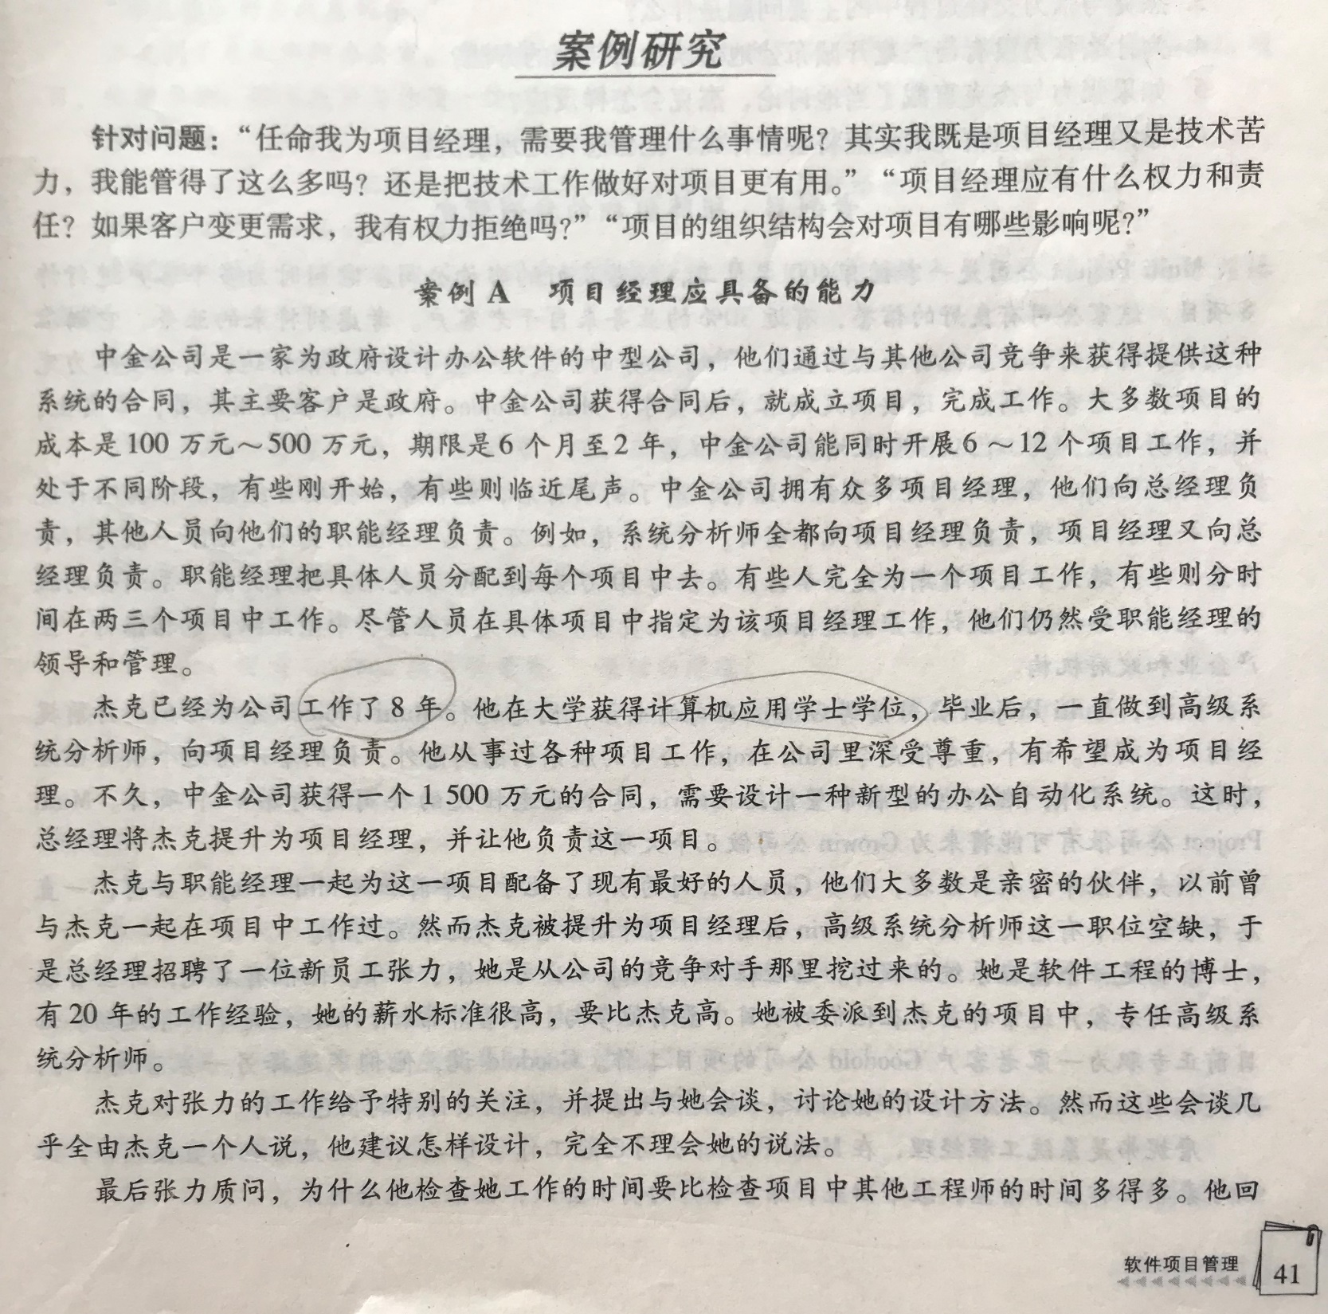


Slide 25
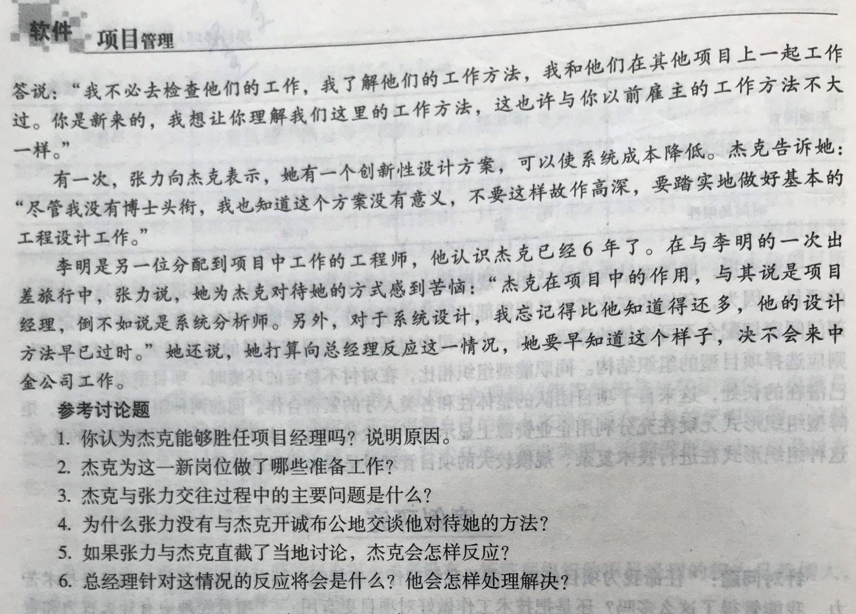

Slide 26
讨论
项目经理需要管理什么事？
项目经理有什么权力和责任？

Slide 27
4.3 项目组织类型
项目管理的职责范围：
——上级组织
The PM must never allow senior management to be surprised!
——项目与客户
The PM is in the middle of the turmoil and must sort out understanding from misunderstanding
——项目组成员
Due to the project is a temporary entity and must be come to an end, the PM must be concerned with the future of the people who serve on the team.

Slide 28
项目组织类型
组织结构定义：
指对实施与一个项目相关的各项活动所需资源的确认和组织。
组织结构种类：
—职能型(Functional Organization)
—项目型(Project Organization)
—矩阵型产品型(Matrix Organization)
—其他(Hybrid Organization)

Slide 29
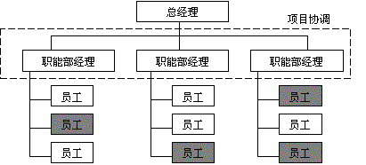
Functional Organization
General
Manager
Human
Resources
Accounting
Sales
Production
Engineering

Slide 30
职能型组织结构具有以下优点：
  在人员使用上具有较大的灵活性，节约人力，减少了资源的浪费。
  技术专家可以同时被不同的项目所使用。
  同一部门的专业人员在一起易于交流知识和经验，可使项目获得部门内所有的知识和技术支持，对创造性地解决项目的技术问题非常有利。
  当有成员离开项目组时，职能部门可作为保持项目技术连续性的基础。
  职能部门可以为本部门的专业人员提供一条正常的晋升途径。

Slide 31
职能型组织结构具有以下缺点：
  这种组织结构使得客户不是活动和关心的焦点。
  这种结构导致没有一个人承担项目的全部责任。
  项目常常得不到很好的支持。
  调配给项目的人员其积极性往往不是很高，也不把项目看成是他的主要工作。
  技术复杂的项目通常需要多个职能部门的共同合作，但他们往往更注重本领域，而忽略整个项目的目标，并且跨部门的交流沟通也比较困难。

Slide 32
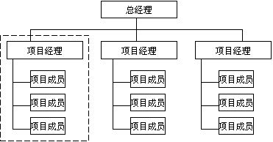



Project Organization
General
Manager
Human
Resources
Accounting
Sales
Production
Engineering

Slide 33

Project Organization
General
Manager
Human
Resources
Accounting
Project
Office
Sales
Production
Engineering

Slide 34
项目型组织结构具有以下缺点
  项目经理有充分的权力调动项目内外部资源，对项目全权负责。
  权力的集中使决策的速度可以加快，整个项目的目标单一，项目组能够对客户的需要做出更快的响应。在进度、成本和质量等方面的控制也较为灵活。
  这种结构有利于使命令协调一致，每个成员只有一个领导，排除了多重领导的可能。
  项目组内部的沟通更加顺畅、快捷。项目成员能够集中精力在完成项目的任务上，团队精神得以充分发挥。

Slide 35
项目型组织结构具有以下缺点
  由于不能完全利用资源，在项目与项目之间的资源共享方面会存在一些问题，可能在成本方面效率低下。
  项目经理与项目成员之间有着很强的依赖关系，而与项目外的其他部门之间的沟通有困难。各项目之间知识和技能的交流程度很低，成员专心为自己的项目工作，这种结构没有职能部门那种让人们进行职业技能和知识交流的场所。
  在相对封闭的项目环境中，容易造成对公司的规章制度执行的不一致。
  项目成员缺乏归属感，缺少职业生涯的规划。

Slide 36
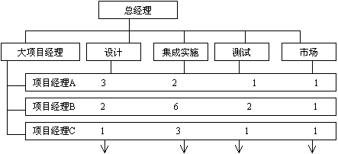
Matrix Management
Design Engrg Mfgrg
Project A ---|------------|------------|
Project B ---|------------|------------|
Project C ---|------------|------------|
---|------------|------------|
Mfgrg Support ---|------------|------------|

Slide 37
  矩阵型组织结构具有以下优点：
  项目是工作的重点，项目经理负责管理整个项目，矩阵型组织具有项目型组织的长处。
  可以有效地利用资源，项目可以分享各个部门的技术、人才和设备。当多个项目同时进行时，公司可以平衡资源以保证各个项目都能完成各自的进度、费用和质量要求。
  这种结构更加注重客户的需求和促进项目成员之间的学习和知识交流。

Slide 38
矩阵型组织结构具有以下缺点：
  矩阵型组织通常是多个或多重领导，存在双层或多层汇报关系。职能部门经理和项目经理之间可能出现争权夺利的现象，需要平衡权力。
  多个项目在进度、费用和质量方面能够取得平衡，这既是矩阵型组织的优点也是它的缺点。资源在项目经理之间流动容易引起项目经理之间的争斗，每个项目经理都更关心自己项目的成功，而不是整个公司的目标。
  许多因素使矩阵项目团队非常难以管理。团队成员觉得这样的团队是临时的，所以对团队的忠诚是有限的。

Slide 39
  影响组织选择的关键因素
组织结构影响因素 | 职能型 | 矩阵型 | 项目型
不确定性 | 低 | 高 | 高
所用技术 | 标准 | 复杂 | 新
复杂程度 | 低 | 中等 | 高
持续时间 | 短 | 中等 | 长
规模 | 小 | 中等 | 大
重要性 | 低 | 中等 | 高
客户类型 | 各种各样 | 中等 | 单一
对内部依赖性 | 弱 | 中等 | 强
对外部依赖性 | 强 | 中等 | 强
时间局限性 | 弱 | 中等 | 强

Slide 40
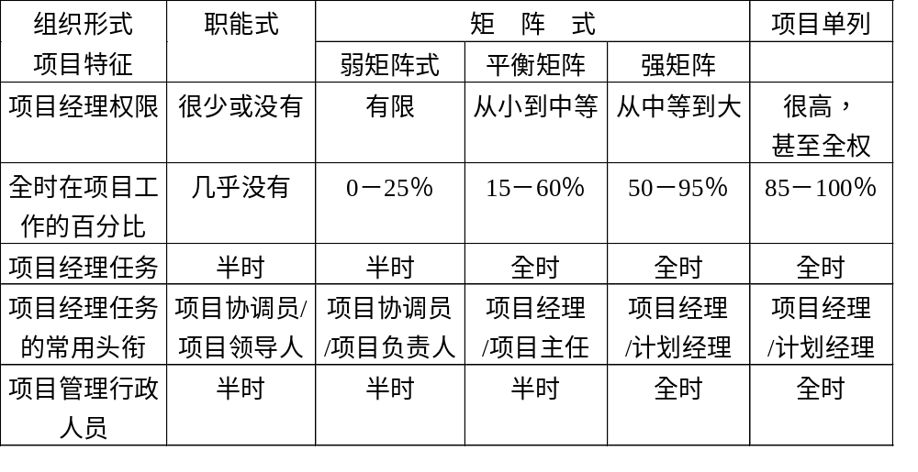
组织形式与项目经理的责任和权力分析

Slide 41

案例：
某企业是以项目为基础的企业，即企业的经营活动是有许多项目活动有机构成。
为了适应企业的这一特点，企业组织结构采用了矩阵式组织结构，
但是在项目运作过程中，项目的资源如人员经常会受到项目经理及职能经理的双重领导，降低了运作效率和效果。
某项目经理为了使项目成员在项目存续期间不受干扰，规定在项目成员进入项目组必须接受这样一条约束，即在项目组工作时不与原属职能部门发生任何联系。请分析这位项目经理的做法是否合理？

Slide 42
4.4 组织论的基本内容
职能组织结构
组织结构模式
项目组织结构
矩阵组织结构
工作任务分工
组织论
组织分工
管理职能分工
管理工作流程组织
工作流程组织
信息处理工作流程组织
物质流程组织

Slide 43
讨论
按照你的经验，你选择何种组织方式？
你认为上述组织方式有何风险？

Slide 44
案例分析：电子书P113
Google是如何组建自己的团队的？
你认为组建优秀团队的关键是什么？
Google的团队管理策略是什么？

Slide 45
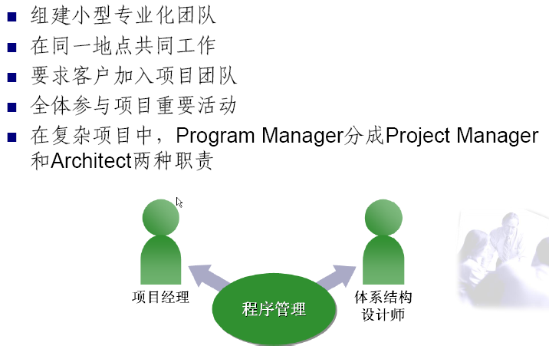
案例分析＿＿最佳实践

Slide 46
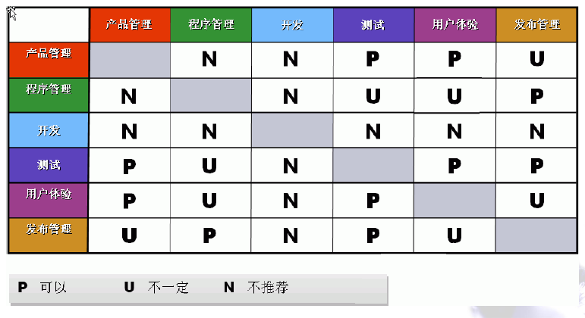
小团队的组织

Slide 47
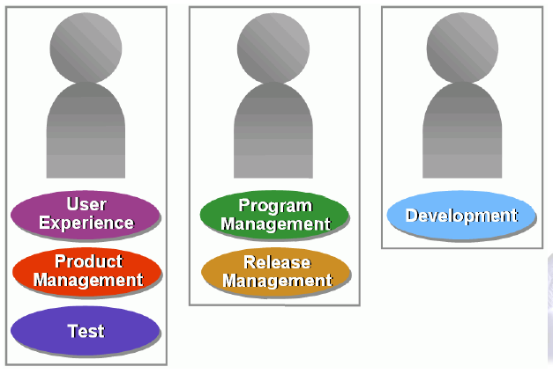
小团队的例子1

Slide 48

小团队的例子2

Slide 49
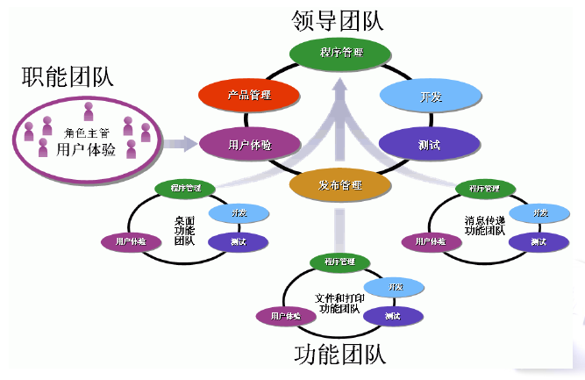
大型团队的组织

Slide 50
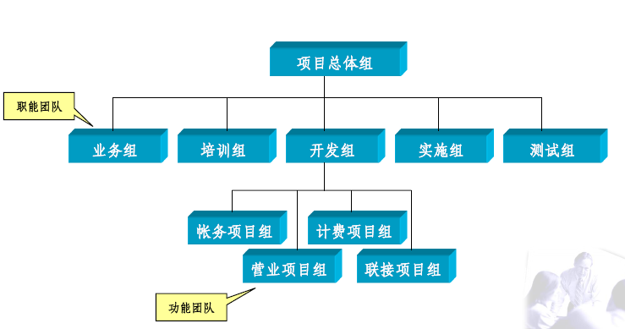
大型团队组织的例子

